Slide 1
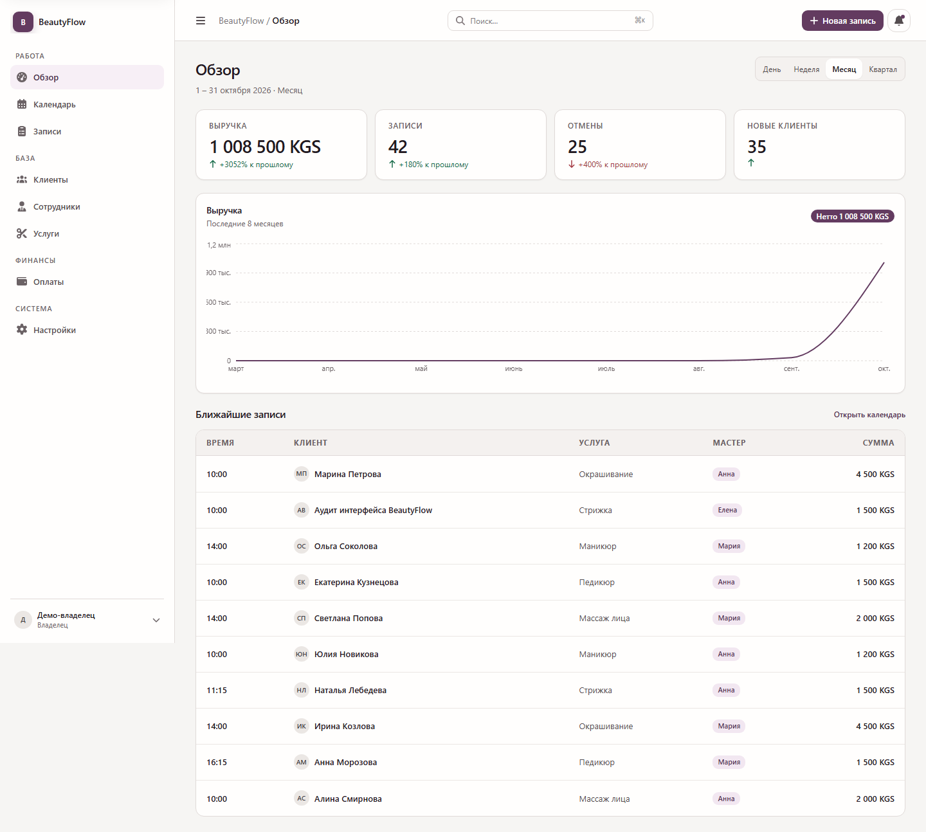
B
BEAUTYFLOW
ПРОЕКТНАЯ ЗАЩИТА · 2026
Салон красоты —
в едином ритме
Онлайн-запись, расписание команды и ежедневная работа салона в одной системе.
CRM
ОНЛАЙН-ЗАПИСЬ
КОМАНДА
МОБИЛЬНО · НАГЛЯДНО · ДЛЯ ЕЖЕДНЕВНОЙ РАБОТЫ
Notes:
00:00–00:40 · Вступление
Коротко представить BeautyFlow как систему для повседневной работы салона. Сначала показать клиентский путь, затем рабочие экраны владельца и мастера.

Slide 2
ПРОДУКТ
Три роли — один понятный поток работы
Каждый участник видит нужные ему действия и данные.
01
ПУБЛИЧНАЯ ЗАПИСЬ
02
УПРАВЛЕНИЕ САЛОНОМ
03
РАБОЧИЙ ДЕНЬ
Клиент
Владелец
Мастер
Выбирает услугу, специалиста и подходящее время — без звонка в салон.
Следит за расписанием, клиентами, командой, услугами и оплатами.
Видит собственные записи и актуальную загрузку в одном месте.
КЛИЕНТ ВЫБИРАЕТ
→
РАСПИСАНИЕ ПРОВЕРЯЕТ ДОСТУПНОСТЬ
→
КОМАНДА РАБОТАЕТ ПО ПЛАНУ
BEAUTYFLOW
02
Notes:
00:40–01:30 · Пользовательские роли
Показать продукт через три роли. Смысл системы — связать публичный выбор клиента с расписанием и рабочими экранами салона.

Slide 3
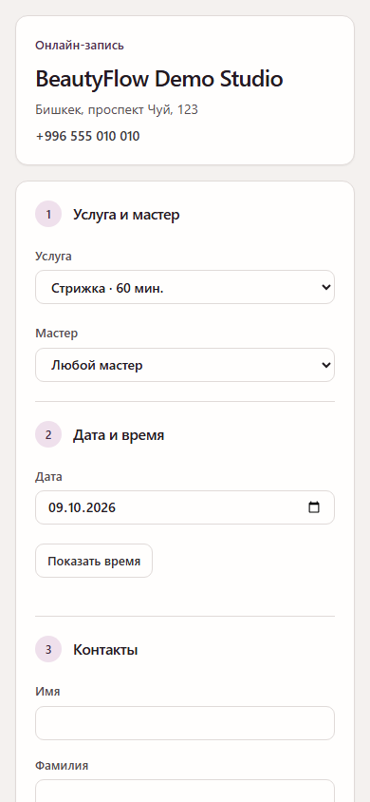
КЛИЕНТСКИЙ ПУТЬ
Запись начинается с простого выбора
Публичная форма салона доступна без аккаунта в BeautyFlow.
Клиент выбирает
01
Услугу
Видит название, длительность и стоимость.
02
Специалиста
Выбирает мастера или доступного специалиста.
03
Время
Слоты зависят от расписания и занятости.
ПУБЛИЧНАЯ СТРАНИЦА · /b/demo-salon
BEAUTYFLOW
03
Notes:
01:30–02:35 · Онлайн-запись
Открыть реальную публичную форму и пройти выбор услуги, мастера и времени. На защите можно остановиться перед отправкой формы, чтобы не добавлять лишнюю запись в демо-данные. Платёжный шлюз в локальной демонстрации не настроен.

Slide 4
РАБОЧИЙ ДЕНЬ ВЛАДЕЛЬЦА
Обзор показывает состояние салона
Ключевые цифры и ближайшие записи собраны на одном экране.
01
Сводка периода
Выручка, количество записей, отмены и новые клиенты.
02
Динамика
График помогает увидеть изменения по месяцам.
03
Следующие записи
Переход к календарю — прямо из обзора.
BEAUTYFLOW
04
Notes:
02:35–03:35 · Панель владельца
Открыть /app/dashboard. Обратить внимание на выбранный период, KPI и ближайшие записи. Значения демо-данных созданы для демонстрации интерфейса.

Slide 5
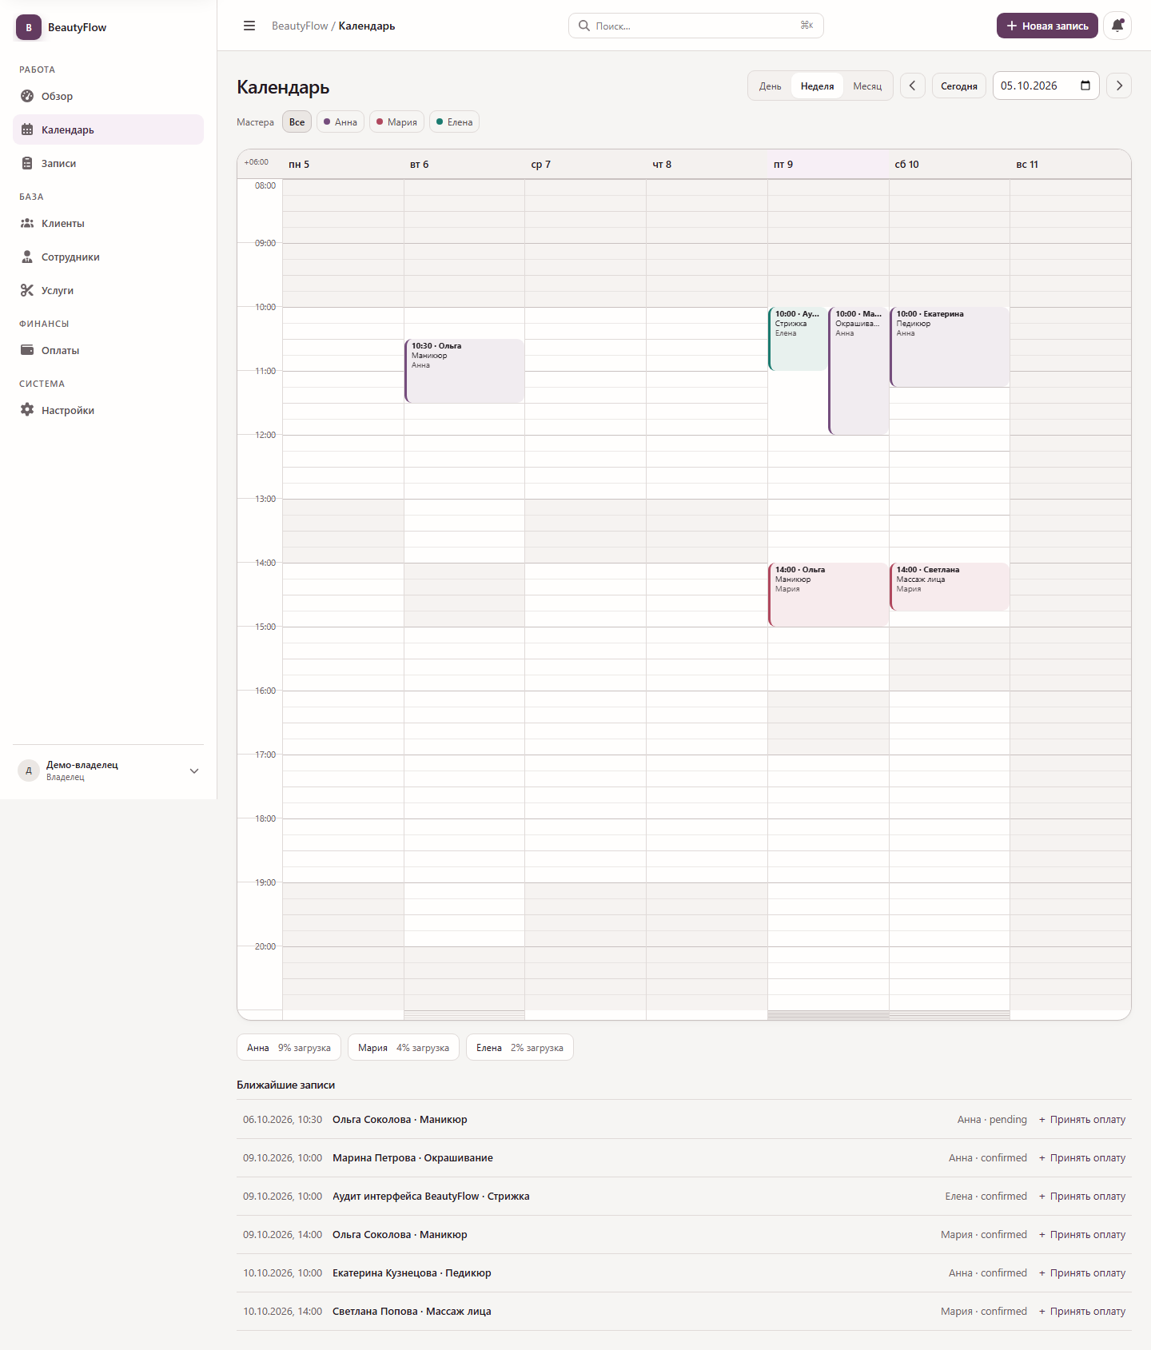
РАСПИСАНИЕ
Календарь связывает время и команду
Представления дня, недели и месяца помогают планировать разный горизонт.
Планирование
ДЕНЬ
Точная сетка для текущей смены.
НЕДЕЛЯ
Загрузка команды и соседние слоты.
МЕСЯЦ
Общий обзор и переход к дате.
Мобильная сетка прокручивается внутри календаря — страница остаётся в ширине экрана.
BEAUTYFLOW
05
Notes:
03:35–04:55 · Расписание
Открыть /app/calendar и переключить день, неделю и месяц. На узком экране сетка сохраняет режим, а недельные/месячные колонки прокручиваются внутри контейнера календаря; страница не расширяется целиком. Показать фильтр мастеров и карточки записей.

Slide 6
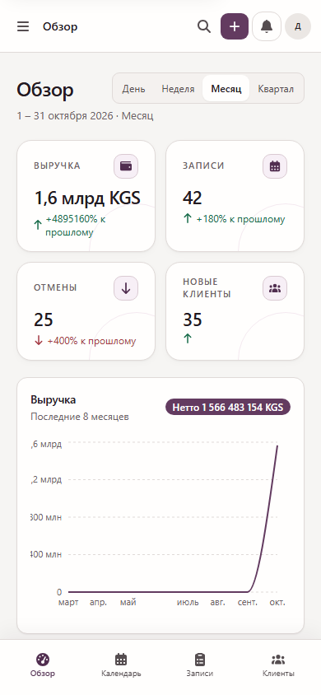
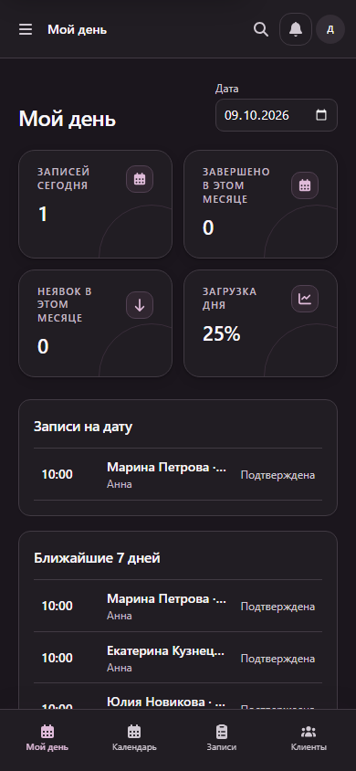
МОБИЛЬНАЯ РАБОТА
Нужные действия доступны на ходу
Владельцу и мастеру не нужно ждать, пока откроется компьютер.
Адаптивность
Проверка Playwright при ширине 390 px
1
CRM-разделы и рабочие сценарии доступны с телефона.
2
Календарь удерживает прокрутку внутри сетки.
3
Панели и модальные окна остаются в видимой ширине.
ВЛАДЕЛЕЦ
МАСТЕР
BEAUTYFLOW
06
Notes:
04:55–05:55 · Мобильная версия
Показать снимки шириной 390 px владельца и мастера. Пройти по мобильному дашборду и экрану «Мой день». Скриншоты подтверждают размеры реального локального интерфейса; это не отдельные макеты.

Slide 7
РЕАЛИЗАЦИЯ
Чёткие слои и понятный локальный вход
Клиент, API и данные разделены; dev-режим ускоряет демонстрацию.
КЛИЕНТ
API
ДАННЫЕ
ОБЩИЕ СХЕМЫ
React + TypeScript
→
Express 5
→
MongoDB replica set
Zod · DTO · роли
Vite SPA · ленивые маршруты
TypeScript · авторизация и сервисы
Mongoose · транзакционные сценарии
Клиент и сервер используют согласованные типы и правила доступа.
DEV
OTP для демонстрации
ConsoleEmailProvider печатает письмо и код в терминал worker. Для seeded demo-аккаунтов development-клиент подтверждает вход автоматически; фиксированный код не применяется в production.
BEAUTYFLOW
07
Notes:
05:55–06:50 · Технический обзор
Объяснить роли слоёв на высоком уровне. Уточнить, что Console Email и auto-OTP — только локальный сценарий для двух demo-пользователей; production использует обычный OTP и настроенный почтовый провайдер.

Slide 8
СТАТУС
Что готово к показу — и что нужно для запуска
Демо можно воспроизвести локально; внешний production ещё не развёрнут.
ГОТОВО В РЕПОЗИТОРИИ
ПЕРЕД РЕАЛЬНЫМ ЗАПУСКОМ
✓
TypeScript
typecheck проходит
1
Google OAuth
Добавить credentials и разрешённые origin.
✓
Build
клиент и API собираются
2
Почта
✓
Bundle
entry JS уменьшен примерно с 1,31 MB до 541 KB raw
Настроить SMTP для production OTP.
3
Эксплуатация
✓
Мобильный QA
снимки CRM сняты Playwright при 390 px
Проверить staging, HTTPS, резервное копирование и восстановление.
Локальное демо проверено · production deploy требует отдельной подготовки
BEAUTYFLOW
08
Notes:
06:50–07:30 · Завершение и вопросы
Подвести итог: основной пользовательский путь и CRM готовы к локальной демонстрации, typecheck и build проходят, клиент разделён на маршрутные чанки. Не выдавать Google OAuth за полностью настроенный вход: реальные credentials отсутствуют. Production deployment, SMTP, TLS и staging ещё требуют отдельной настройки и проверки.

